Slide 1
¿Violencia de género …digital?
TALLER PARA LA REFLEXIÓN Y LA PREVENCIÓN
PLAN DE SEGURIDAD Y CONFIANZA DIGITAL EN EL ÁMBITO EDUCATIVO 2019
2019
#secontic

Slide 2
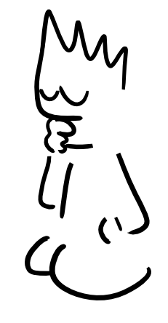
La pareja de…
¿?
Quiere saber qué hace, con quién está, dónde va… a cada momento.
Se interpone en sus amistades en las redes o controla sus publicaciones
Mira su móvil y se enfada o sospecha si no le deja
Le pide imágenes íntimas como prueba de amor
Quiere saber las claves de su móvil o de sus cuentas
Se enfada si no responde inmediatamente a sus mensajes

Slide 3
El móvil no se debe usar para controlar la vida de otra persona
Sorprende la falta de concienciación que hay con este tema
El cibercontrol se considera violencia de género

Slide 4
DECÁLOGO VIOLENCIA DE GÉNERO DIGITAL
Acosar o controlar a tu pareja usando el móvil​
​Interferir en las relaciones de tu pareja en internet con otras personas​
​Espiar el móvil de tu pareja​
​Censurar fotos que tu pareja publica y comparte en redes sociales​​
​Controlar lo que hace tu pareja en las redes sociales.​
​

Slide 5
DECÁLOGO VIOLENCIA DE GÉNERO DIGITAL
Exigir a tu pareja que demuestre dónde está con su geolocalización​
​ Obligar a tu pareja a que te envíe imágenes íntimas ​
​ Comprometer a tu pareja para que te de sus claves personales
​ Obligar a tu pareja a que te muestre un chat con otra persona ​​
​Mostrar enfado por no tener siempre una respuesta inmediata online
​

Slide 6
Acosar o controlar a tu pareja a través del móvil
¿Has visto alguna situación parecida?
¿Crees que esta chica hace lo correcto?
1

Slide 7
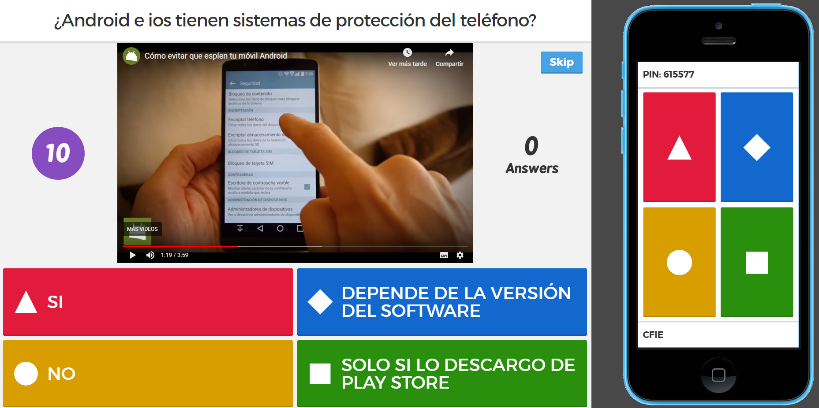
Acosar o controlar a tu pareja a través del móvil
KAHOOT!
ENLACE DEL JUEGO
1

Slide 8
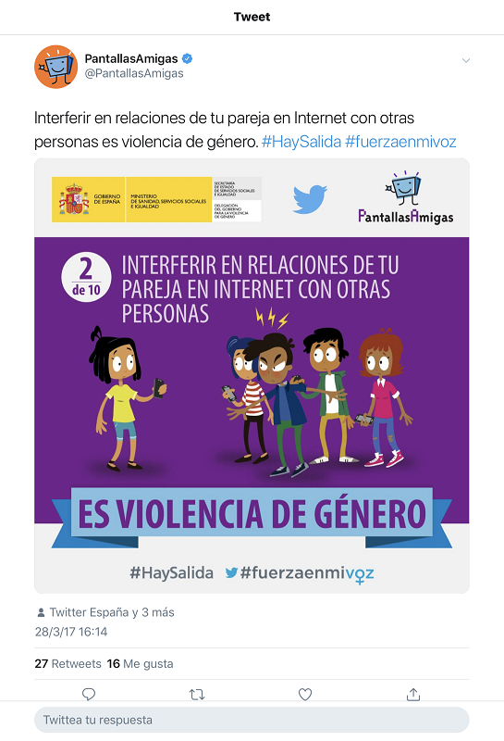
Interferir en las relaciones de tu pareja en Internet con otras personas
2

Slide 9
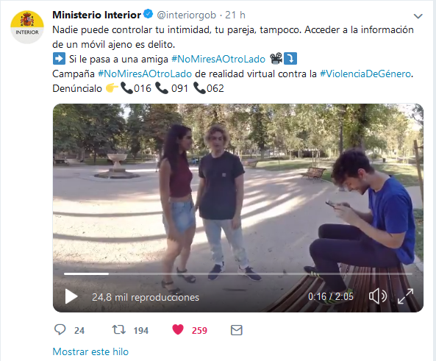
Espiar el móvil de tu pareja
¿Es correcto espiar el móvil de tu pareja?
¿Crees que esto pasa con frecuencia ?
3

Slide 10
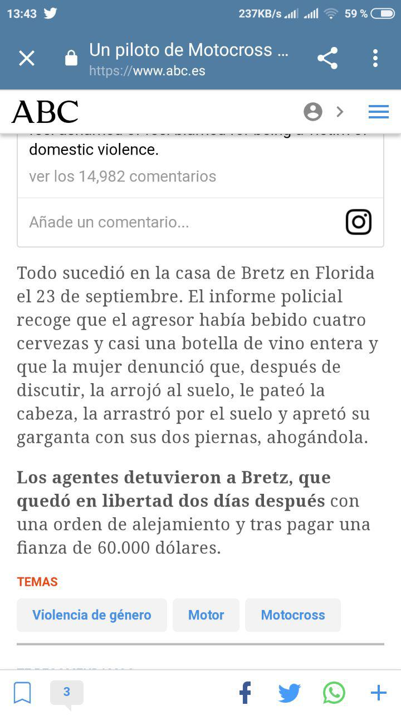
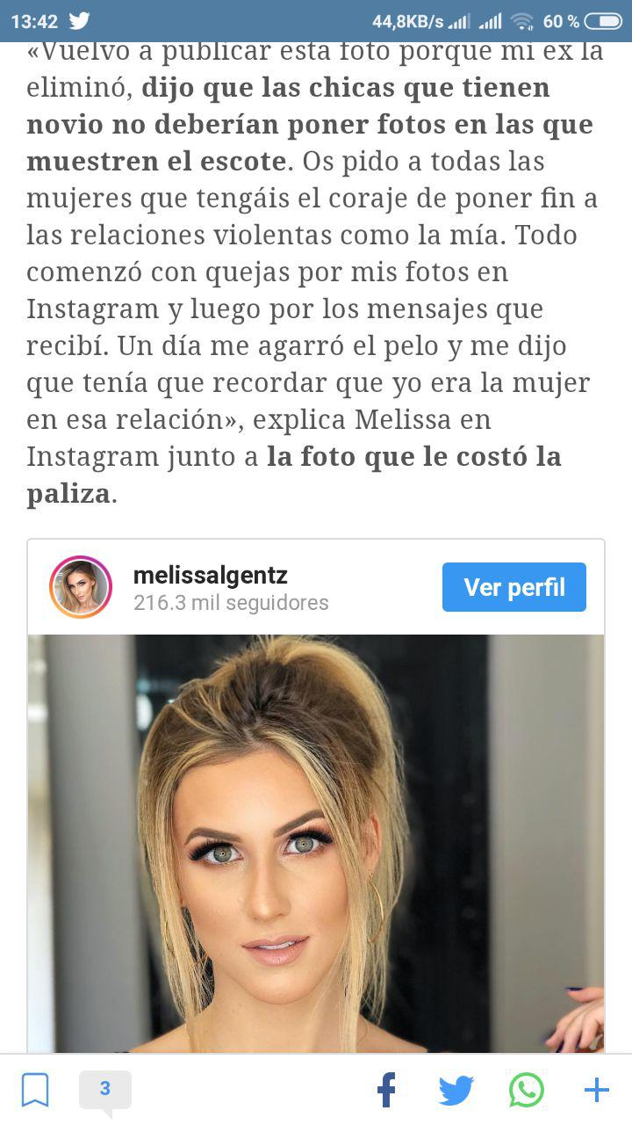
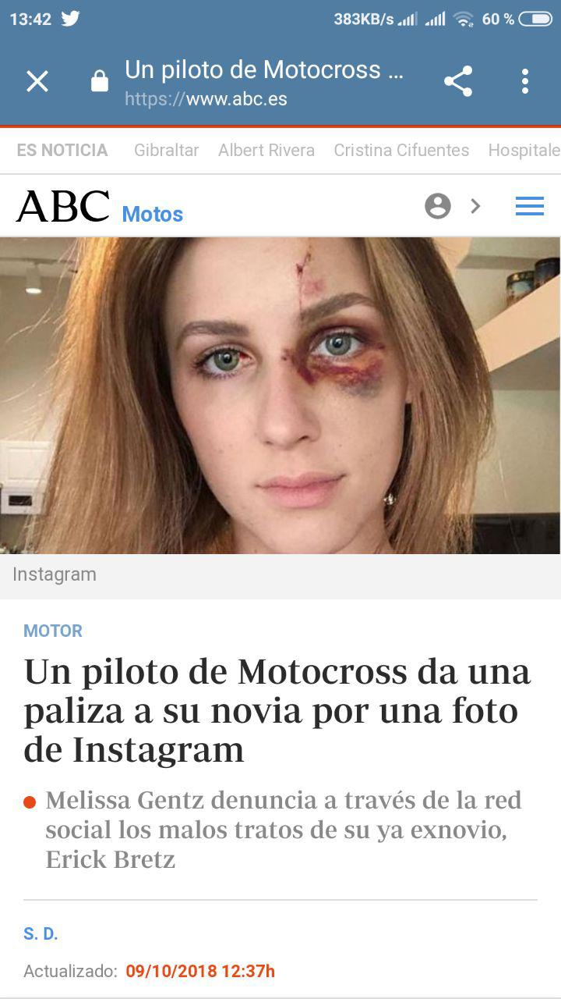
Censurar fotos que tu pareja publica y comparte en redes sociales
¿Crees que tu pareja debe dar el visto bueno a las fotos que decides compartir en redes sociales?
¿Qué te parece esta foto?
¿Crees que pudo tener alguna consecuencia?
4

Slide 11
Controlar lo que hace tu pareja en redes sociales
¿Por qué has dado un “Me gusta” a esa foto?
¿Qué hacías conectada a esas horas?
¿Por qué eres amiga de tu ex?
¿Quién es ese que ha comentado en tu perfil?
5
El uso de las redes sociales para controlar a la pareja genera comportamientos obsesivos: (Video RTVE)

Slide 12
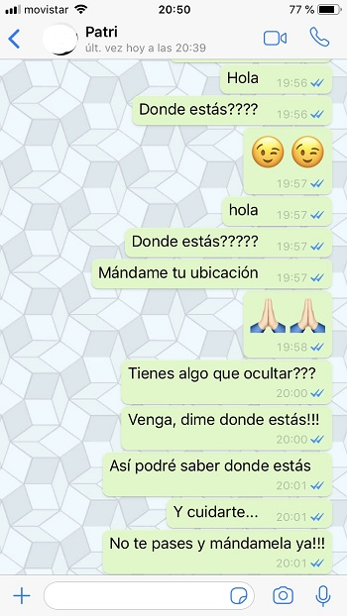
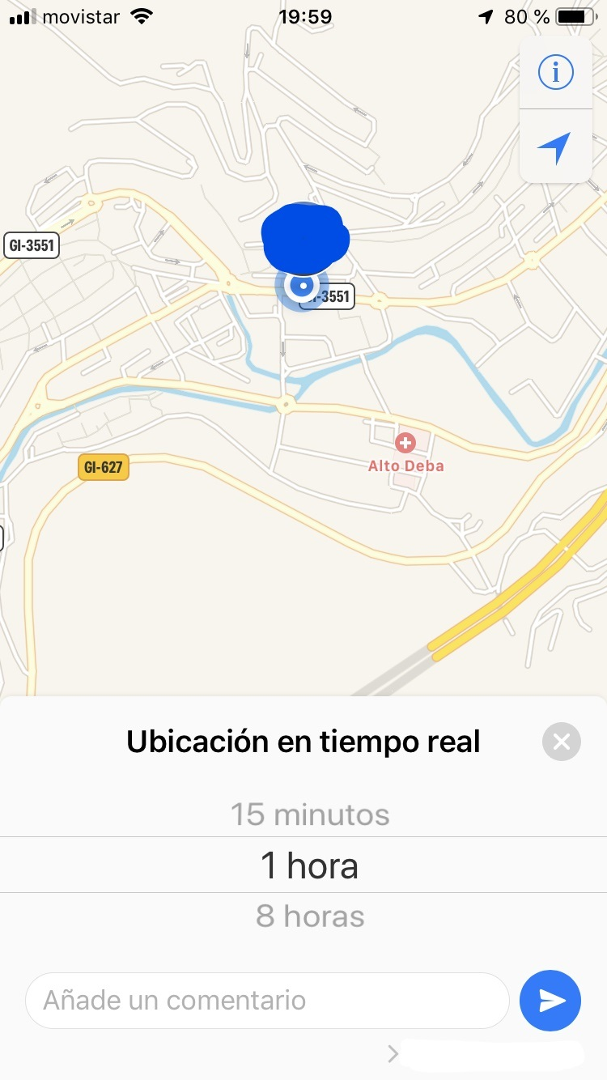
Exigir a tu pareja que demuestre donde está con su geolocalización
¿Sueles compartir tu ubicación?
¿Alguna vez te han pedido tu ubicación en tiempo real?
6

Slide 13
Obligar a tu pareja a que te envíe imágenes íntimas
¿Has oído hablar del sexting?
¿Qué puede llevarnos a enviar una imagen de contenido sexual a nuestra pareja?
¿Puede haber algún tipo de consecuencia? sextorsión, acoso, afectación psicológica…?
7

Slide 14
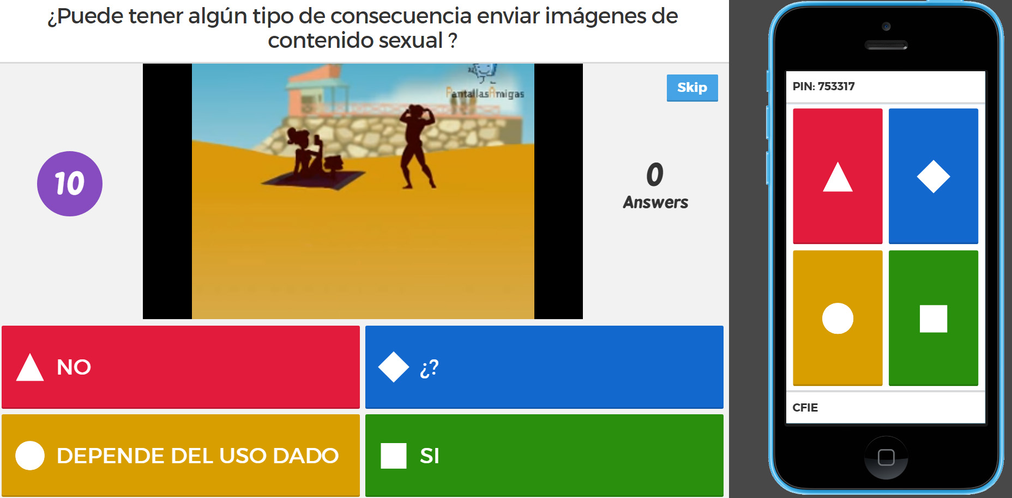
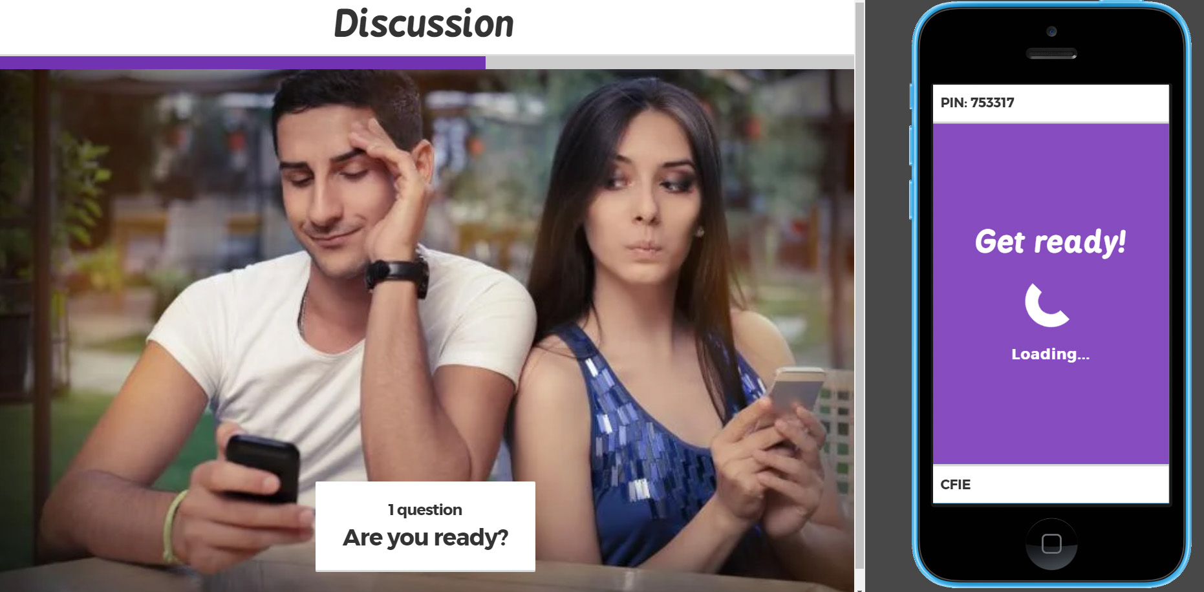
Obligar a tu pareja a que te envíe imágenes íntimas
KAHOOT!
ENLACE DEL JUEGO
7

Slide 15
Comprometer a tu pareja para que te facilite sus claves personales
¿Tu pareja te debe dar sus contraseñas del móvil y sus redes sociales?
¿y las llaves de casa?...
¿también se las dejas?
¡la contraseña es personal!
8

Slide 16
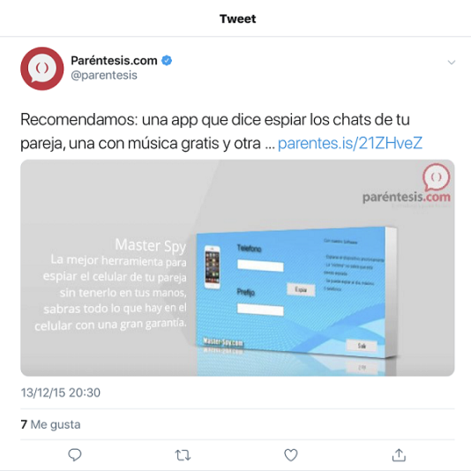
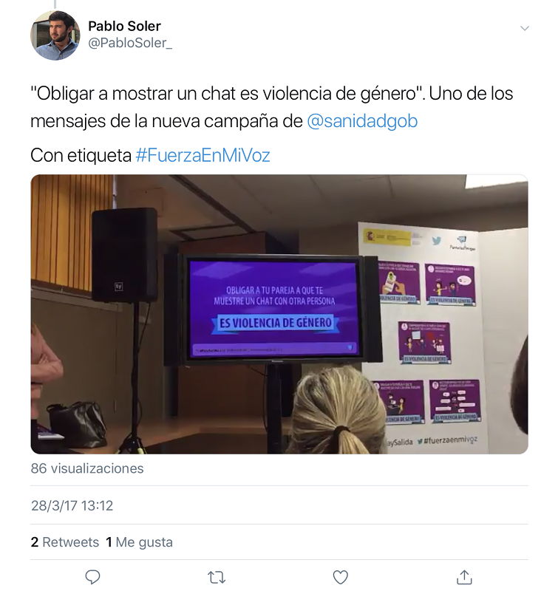
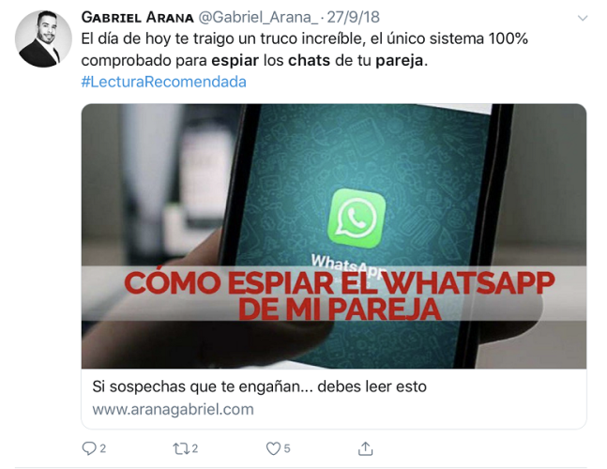
Obligar a tu pareja a que te muestre un chat con otra persona
SPAM
SPAM
9

Slide 17
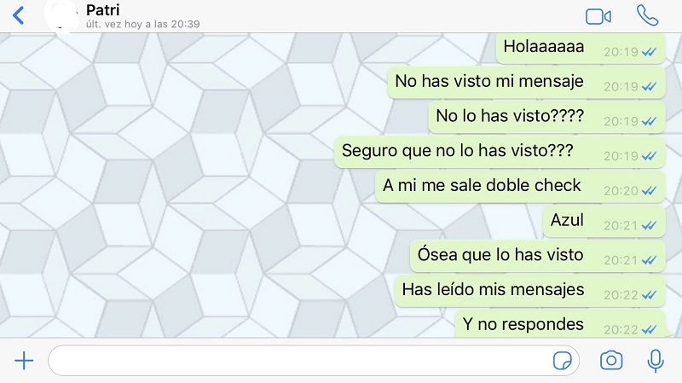
Mostrar enfado por no tener siempre una respuesta online
¿Crees que es necesario contestar siempre de forma inmediata a todos los mensajes?
¿Cómo reaccionas cuando alguien no lo hace?
10

Slide 18
¿Qué haces en estas situaciones?
¿Sabes la contraseña del móvil de tu pareja?
Si, y a veces le cambio la contraseña
No ha querido decirme cual es
Nunca se la pediría, ¡es privada!
¿y tu?
¿Has espiado el móvil a tu pareja?
Si, siempre que puedo lo miro
Nunca se separa de su móvil
No, siempre respeto su privacidad
¿Alguna vez le has pedido que cambie su foto de perfil?
Si, si no me gusta
A veces
La foto de perfil es privada

Slide 19
¿Cómo podemos evitar comportamientos de violencia digital?
Respetamos la privacidad de la pareja y respetamos sus contraseñas.
Respetamos sus relaciones personales en redes sociales y mensajería.
No exigimos fotos íntimas, atención constante ni respuestas inmediatas
Respetamos las decisiones y el tiempo personal de la pareja.

Slide 20
¿ aparta o aporta?
Vigilo el móvil
Respeto las contraseñas
Me burlo de las fotos de perfil
Las imágenes de perfil son voluntarias
¿Con qué nos quedamos?
Insisto para que me contesten de inmediato
Hay más vida que responder al móvil
Vigilo con quien habla mi pareja
Ambos tenemos nuestros propios amigos
Me enfado cuando no me gustan sus “me gusta”
Respeto sus publicaciones en redes sociales
Confío en mi pareja
Siento celos cuando chatea con otros
Le pido fotos íntimas a través del móvil
No pido y no envío fotos íntimas por el móvil

Slide 21
¿Qué recursos podemos usar?
¿Si alguna vez me pasa… a quién puedo acudir?
las claves son…
¿hablar con familia y amigos?
¿hablar con los profesores y el orientador?
¿buscar información en internet?
¿buscar ayuda profesional?
¿mirar folletos informativos?
¿buscar ayuda en redes sociales?
¿hablar con la pareja?

Slide 22
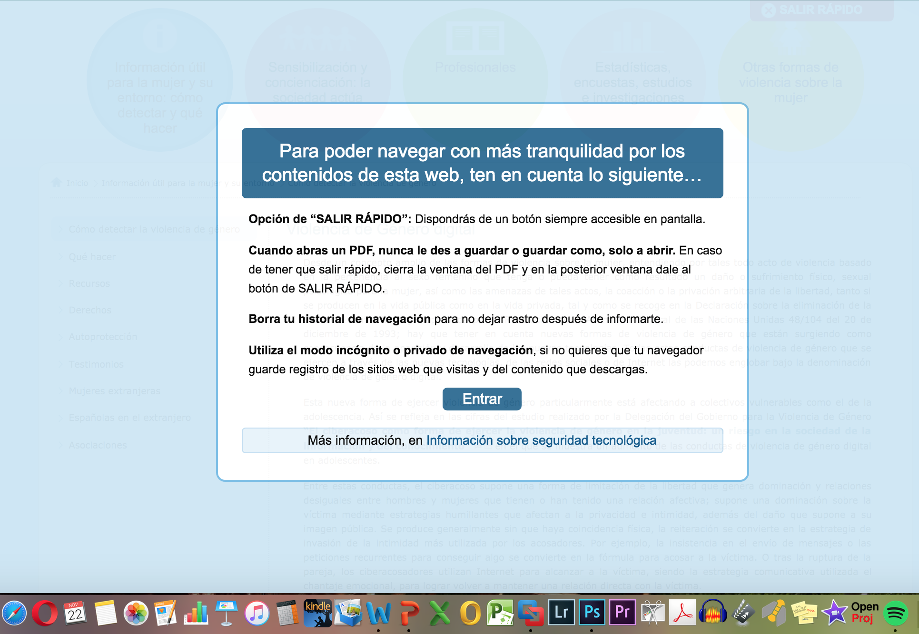
¿Cómo buscar ayuda de forma segura?
Algunas páginas permiten buscar información y ayuda
sobre violencia de género digital de forma segura
¿Qué hacemos?

Slide 23
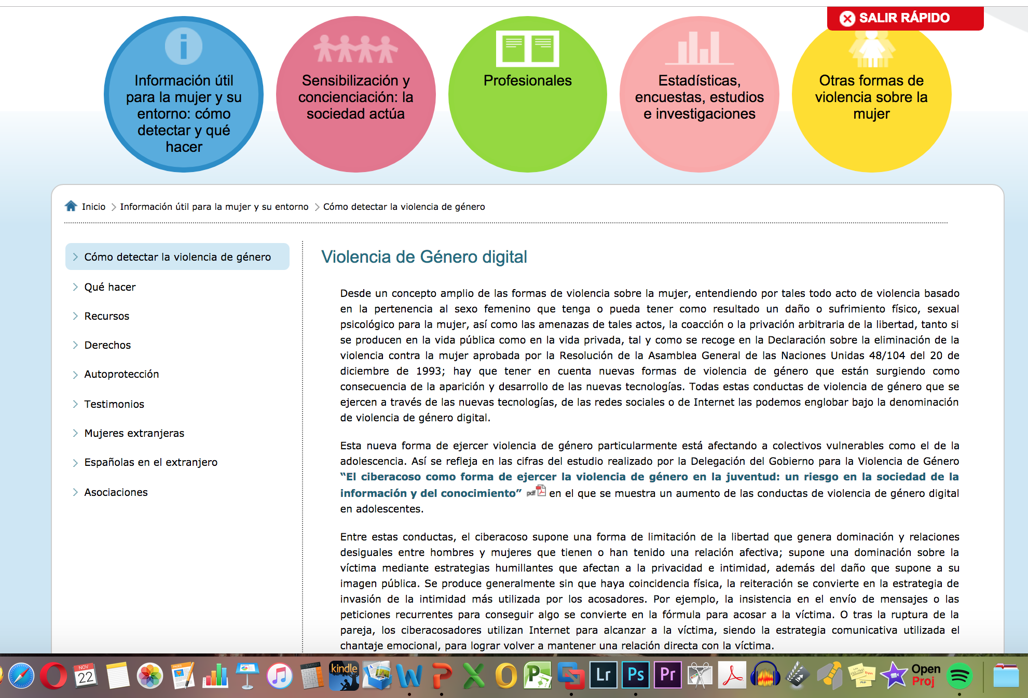
¿Cómo buscar ayuda de forma segura…?
Y permiten navegar de forma segura y sin dejar huella

Slide 24
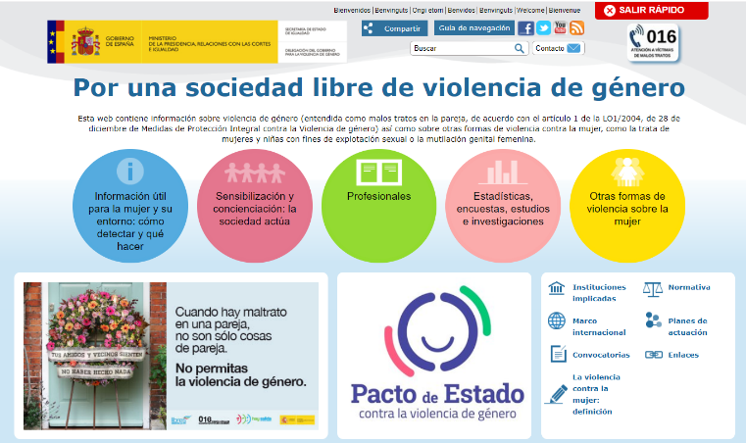
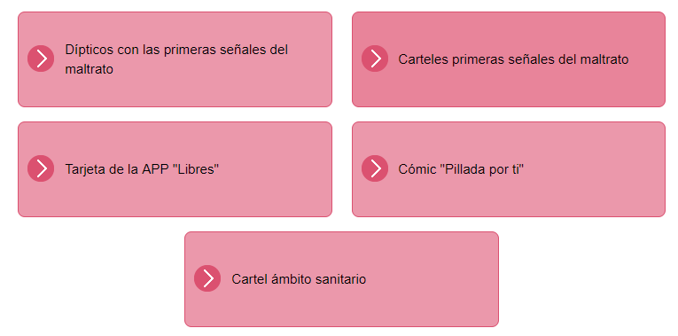
¿Dónde encontrar ayuda?

Slide 25
¿y tú... qué vas a hacer a partir de ahora ?
¿?
Respetaré el espacio digital de mi pareja
Dejaré de estalkear a mi pareja en las redes sociales
Explicaré a mis amigos que las contraseñas no se piden
Comentaré con mi pareja lo que he aprendido hoy
Respetaré las publicaciones de mi pareja en redes sociales
Aprenderé a esperar las respuestas a su momento
¿Encontraremos la salida?

Slide 26
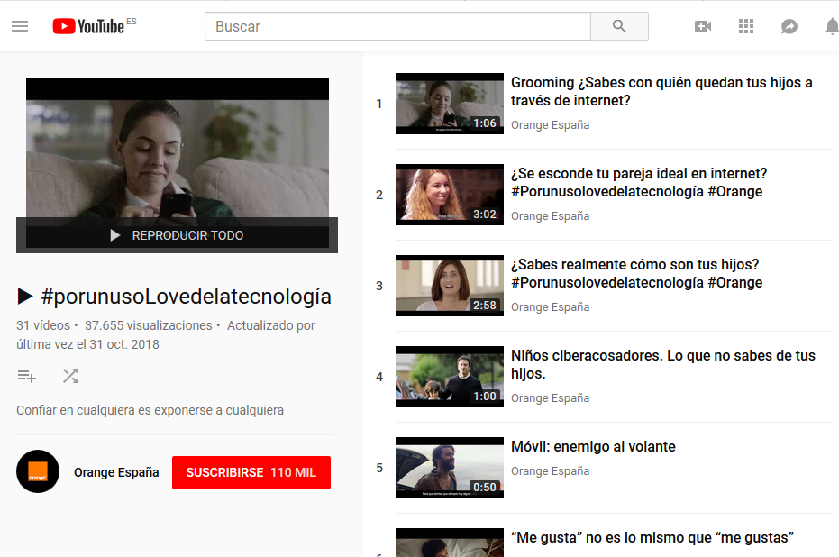
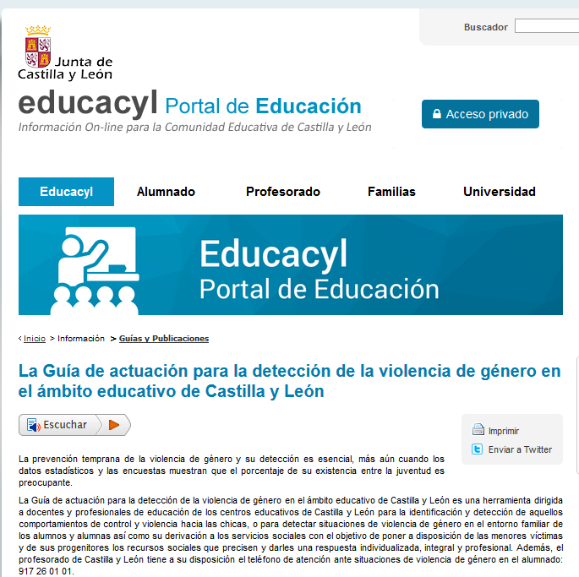
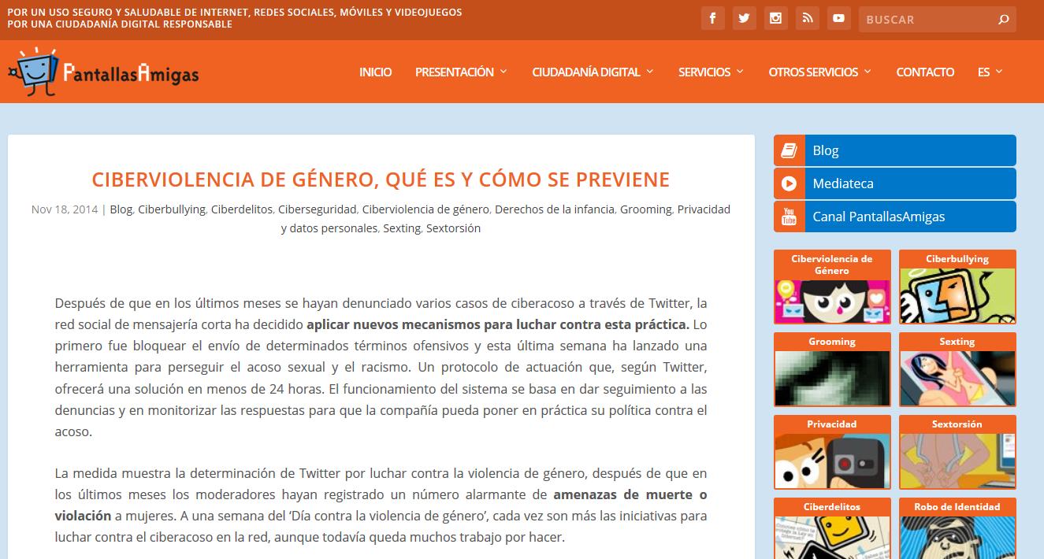
Recursos y materiales
.pdf
/

Slide 27
Violencia de género digital en series y libros
Algunas series y libros tratan el tema de la violencia de género digital en sus tramas
Algunas de ellas tienen materiales didácticos para complementar su visionado y lectura
Por trece razones
Élite
Gossip Girl
Sierra Burgess es una perdedora
T@gged
Valkiria Game over

Slide 28
¡Gracias por la atención!
¡Entre todos encontraremos la solución!

Slide 29
Créditos de imágenes
- Diapo 1: digital blending a partir de imágenes de TheDigitalArtist y Geralt (Pixabay) Licencia CC0
- Diapo 9: 5638993 (Pixabay) Licencia CC0
- Diapo 17: TheDigitalArtist https://pixabay.com/es/users/TheDigitalArtist-202249/ Licencia CC0

